Slide 1
软件体系结构
Software Architecture

Slide 2
第3章 软件体系结构风格
软件体系结构设计的一个核心问题是重复使用软件体系结构的模式，即体系结构级的软件重用
目标是：研究在不同的软件系统中，重用软件体系结构
设计关键是使用已有的组织结构模式，即软件体系结构的风格。

Slide 3
第3章 软件体系结构风格
定义：软件体系结构风格是描述某一特定应用领域中系统组织方式的惯用模式。
某个风格或某一类风格是从已有的成功软件系统的组织结构中抽取出来，并且可应用于不同的软件开发领域中
体系结构风格反映了领域中众多系统所共有的结构和语义特性，并指导如何将各个模块和子系统有效地组织成一个完整的系统。
体系结构风格定义了一个系统家族，即一个体系结构定义一个词汇表和一组约束。
  词汇表中包含一些构件和连接件类型
  约束指出系统是如何将这些构件和连接件组合起来的

Slide 4
第3章 软件体系结构风格
使用软件体系结构风格的益处
  提升设计复用。在解决新的设计问题时，开发人员使用清晰理解其特性和适用范围的风格，可以提高开发效率
  促进相关代码的复用。风格的基本框架代码式风格应用于不同系统中是不需要经常变动的，可以是在不同的系统间的共享复用
  为开发者提供了通用的交流形式。设计元素的风格词汇表方便了开发人员的理解和交流。

Slide 5
第3章 软件体系结构风格
讨论体系结构风格时要回答的问题
  设计词汇表是什么？
  构件和连接件的类型是什么？
  可容许的结构模式是什么？
  基本的计算模型是什么？
  风格的基本不变性是什么？
  其使用的常见例子是什么？
  使用此风格的优缺点是什么？
  其常见的特例是什么？

Slide 6
第3章 软件体系结构风格
3.1 经典软件体系结构风格
3.2 客户/服务器风格
3.3 三层客户/服务器风格
3.4 浏览器/服务器风格
3.5 公共对象请求代理体系结构
3.6 正交软件体系结构
3.7 基于层次消息总线的体系结构
3.8 异构结构风格
3.9 SIS体系结构风格
3.10 特定领域软件体系结构

Slide 7
3.1 经典软件体系结构风格
通用体系结构风格的分类
  数据流风格：批处理序列；管道/过滤器。
  调用/返回风格：主程序/子程序；面向对象风格；层次结构。
  独立构件风格：进程通讯；事件系统。
  虚拟机风格：解释器；基于规则的系统。
  仓库风格：数据库系统；超文本系统；黑板系统。

Slide 8
3.1 经典软件体系结构风格
管道和过滤器
  管道和过滤器风格主要出现在Unix系统中，已有超过20年的历史。主要适用于对有序数据进行一系列已经定义的独立计算的应用程序。
  每个构件都有一组输入和输出，构件读输入的数据流，经过内部处理，然后产生输出数据流。
  构件被称为过滤器。连接件就象是数据流传输的管道，将一个过滤器的输出传到另一过滤器的输入。

Slide 9
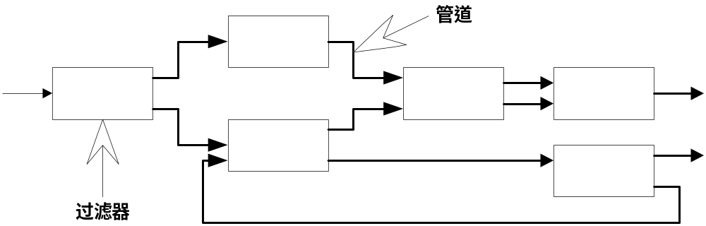
3.1 经典软件体系结构风格

Slide 10
3.1 经典软件体系结构风格
管道和过滤器的优点
  使得软构件具有良好的隐蔽性和高内聚、低耦合的特点；
  允许设计者将整个系统的输入/输出行为看成是多个过滤器的行为的简单合成；
  支持软件重用；
  系统维护和增强系统性能简单；
  允许对一些如吞吐量、死锁等属性的分析；
  支持并行执行。

Slide 11
3.1 经典软件体系结构风格
管道和过滤器的缺点
  通常导致进程成为批处理的结构。
  不适合处理交互的应用。
  因为在数据传输上没有通用的标准，每个过滤器都增加了解析和合成数据的工作，这样就导致了系统性能下降，并增加了编写过滤器的复杂性。
管道和过滤器的实例
  Unix的Shell程序、信号处理系统、并行计算、编译器等

Slide 12
3.1 经典软件体系结构风格
数据抽象和面向对象系统
  为了提高软件的复用，近代软件设计方法学认为，软件系统的框架应该建立在系统的数据模型之上，而不是建立在单纯的操作之上。
  抽象数据类型（ADT）是指一个数学模型以及定义在该模型上的一组操作。
  使用抽象数据类型，用户可以只关心该数据类型的逻辑特性，调用它的相关操作，如同使用程序语言中内置的基本数据类型一样方便。
  抽象数据类型的定义仅取决于它的一组逻辑特性，而与其在计算机内部如何表示和实现无关。

Slide 13
3.1 经典软件体系结构风格
  数据抽象和面向对象系统 风格建立在数据抽象和面向对象的基础上，数据的表示方法和相应操作封装在一个抽象数据类型或对象中。
  构件是对象，或者说是抽象数据类型的实例。对象是一种被称作管理者的构件。对象是通过函数和过程的调用来交互的。

Slide 14
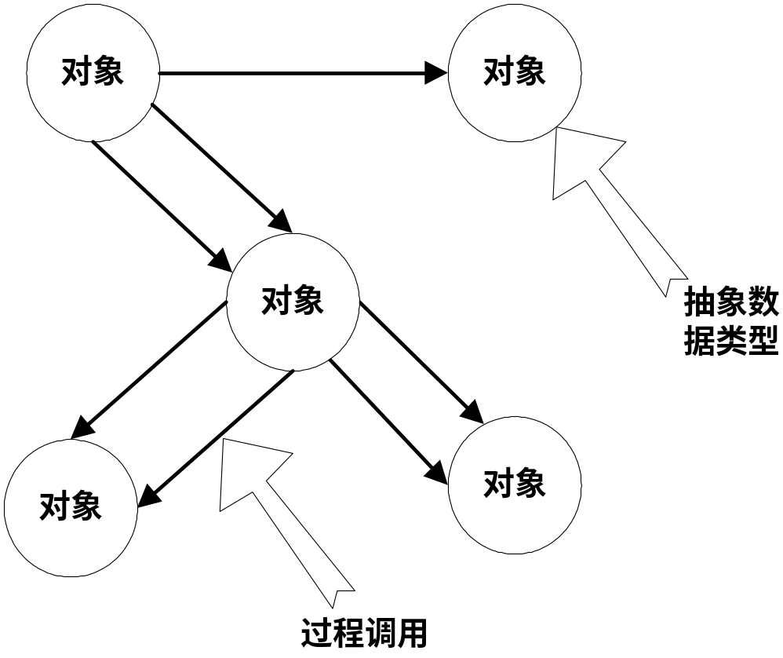
3.1 经典软件体系结构风格

Slide 15
3.1 经典软件体系结构风格
面向对象系统的优点
  因为对象对其它对象隐藏它的表示，所以可以改变一个对象的表示，而不影响其它的对象；
  设计者可将一些数据存取操作的问题分解成一些交互的代理程序的集合。
面向对象系统的缺点
  为了使一个对象和另一个对象通过过程调用等进行交互，必须知道对象的标识。
  必须修改所有显式调用它的其它对象，并消除由此带来的一些副作用。
面向对象系统的实例：CORBA

Slide 16
3.1 经典软件体系结构风格
基于事件的系统（隐式调用）
  构件不直接调用一个过程，而是触发或广播一个或多个事件。系统中的其它构件中的过程在一个或多个事件中注册，当一个事件被触发，系统自动调用在这个事件中注册的所有过程，这样，一个事件的触发就导致了另一模块中的过程的调用。
  这种风格的构件是模块，模块既可以是一些过程，又可以是一些事件的集合。过程可以用通用的方式调用，也可以在系统事件中注册一些过程，当发生这些事件时，过程被调用。
  主要特点是事件的触发者并不知道哪些构件会被这些事件影响。

Slide 17
3.1 经典软件体系结构风格
基于事件系统的优点
  为软件重用提供了强大的支持。
  为改进系统带来了方便。
基于事件的系统的缺点
  构件放弃了对系统计算的控制。
  数据交换的问题。
  既然过程的语义必须依赖于被触发事件的上下文约束，关于正确性的推理存在问题。

Slide 18
3.1 经典软件体系结构风格
基于事件的隐式调用的实例
  编程环境中用于集成各种工具
  在数据库管理系统中确保数据的一致性约束
  在用户界面系统中管理数据
  编辑器中支持语法检查

Slide 19
3.1 经典软件体系结构风格
分层系统
  对于复杂问题，分解（分而治之）是行之有效的方法。层次性是软件分析和设计的基本和具有普遍适应性的思想方法。
  分层设计在软件开发中非常常见，如在结构化设计中采用自顶向下、逐步分解求精的方法。
  层次系统组织成一个层次结构，每一层为上层服务，并作为下层客户。最上层只调用下层提供的函数功能，最底层只负责为直接相邻的上层提供服务。
  这种风格支持基于可增加抽象层的设计。允许将一个复杂问题分解成一个增量步骤序列的实现。

Slide 20
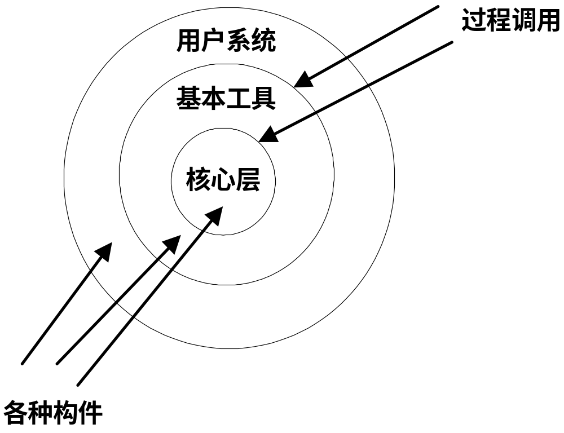
3.1 经典软件体系结构风格

Slide 21
3.1 经典软件体系结构风格
分层系统的优点
  支持基于抽象程度递增的系统设计；
  支持功能增强；
  支持重用。
分层系统的缺点
  并不是每个系统都可以很容易地划分为分层的模式；
  很难找到一个合适的、正确的层次抽象方法。

Slide 22
3.1 经典软件体系结构风格
仓库系统及知识库
  两种不同的构件：中央数据结构说明当前状态，独立构件在中央数据存贮上执行，仓库与外构件间的相互作用在系统中会有大的变化。
  控制原则的选取产生两个主要的子类。若输入流中某类时间触发进程执行的选择，则仓库是一传统型数据库；若中央数据结构的当前状态触发进程执行的选择，则仓库是一黑板系统。

Slide 23
3.1 经典软件体系结构风格
黑板系统的主要组成
  知识源：包含独立的、与应用程序相关的知识。知识之间不直接通信，它们之间的交互通过黑板完成。
  黑板：黑板数据是按照与应用程序相关的层次来组织的解决问题的数据，知识源通过不断的改变黑板数据来解决问题。它保存着系统的输入、问题求解各个阶段的中间结果和反映整个问题的求解状态。
  控制：控制完全由黑板的状态驱动，黑板状态的改变决定使用的特定知识。

Slide 24
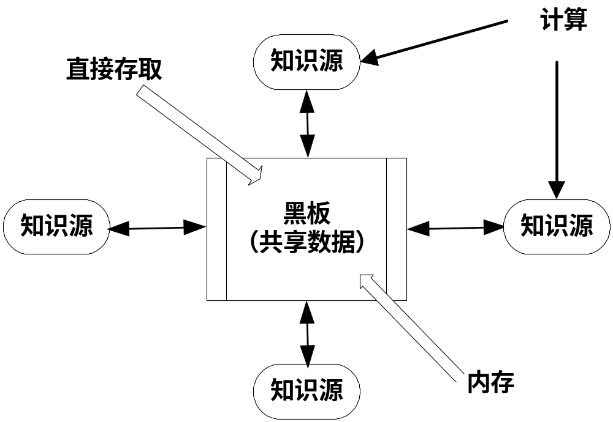
3.1 经典软件体系结构风格

Slide 25
3.1 经典软件体系结构风格
黑板系统的实例
  信号处理领域，如语音和模式识别
  松耦合代理数据共享存取

Slide 26
3.1 经典软件体系结构风格
C2风格（Component and Connector）
  通过连接件绑定在一起的按照一组规则运作的并行构件网络。
系统组织规则：
  系统中的构件和连接件都有一个顶部和一个底部；
  构件的顶部应连接到某连接件的底部，构件的底部则应连接到某连接件的顶部，而构件与构件之间的直接连接是不允许的；
  一个连接件可以和任意数目的其它构件和连接件连接；
  当两个连接件进行直接连接时，必须由其中一个的底部到另一个的顶部。

Slide 27
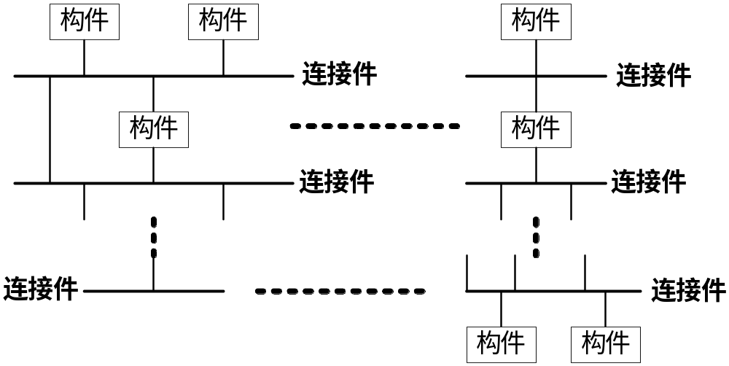
3.1 经典软件体系结构风格

Slide 28
3.1 经典软件体系结构风格
C2风格的中心原则是有限可视原则（与下层独立的原则）
  在C2风格的体系结构中，某一构件只能感知层次高于自己的构件所提供的服务，而不能感知到层次比自己更低的构件的服务
  这种单向的传递性，有利于系统的维护和扩展

Slide 29
3.1 经典软件体系结构风格
C2风格的特点
  系统中的构件可实现应用需求，并能将任意复杂度的功能封装在一起；
  所有构件之间的通讯是通过以连接件为中介的异步消息交换机制来实现的；
  构件相对独立，构件之间依赖性较少。

Slide 30
3.2 客户/服务器风格
在集中式计算技术时代广泛使用的是大型机/小型机计算模型。是通过一台物理上与宿主机相连接的非智能终端来实现宿主机上的应用程序。
20世纪80年代以后，集中式结构逐渐被以PC机为主的微机网络所取代。个人计算机和工作站的采用，永远改变了协作计算模型，从而导致了分散的个人计算模型的产生。它们构建在大的或小的网络环境及某种组合上，形成了分布式系统。
客户/服务器（ Client/Server ，C/S）软件体系结构是基于资源不对等，且为实现共享而提出来的，是20世纪90年代成熟起来的技术。

Slide 31
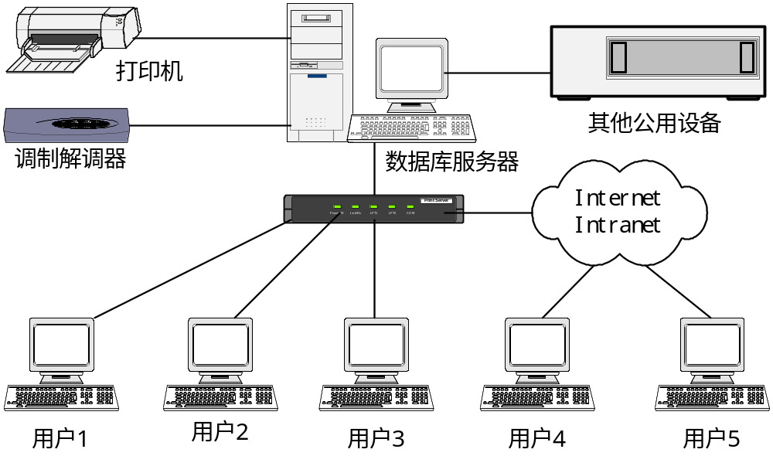
3.2 客户/服务器风格
C/S体系结构有三个主要组成部分：数据库服务器、客户应用程序和网络。

Slide 32
3.2 客户/服务器风格
服务器
  数据库安全性的要求；
  数据库访问并发性的控制；
  数据库前端的客户应用程序的全局数据完整性规则；
  数据库的备份与恢复。

Slide 33
3.2 客户/服务器风格
客户应用程序
  提供用户与数据库交互的界面；
  向数据库服务器提交用户请求并接收来自数据库服务器的信息；
  利用客户应用程序对存在于客户端的数据执行应用逻辑要求。
网络通信软件
  完成数据库服务器和客户应用程序之间的数据传输。
“胖客户机、瘦服务器”

Slide 34
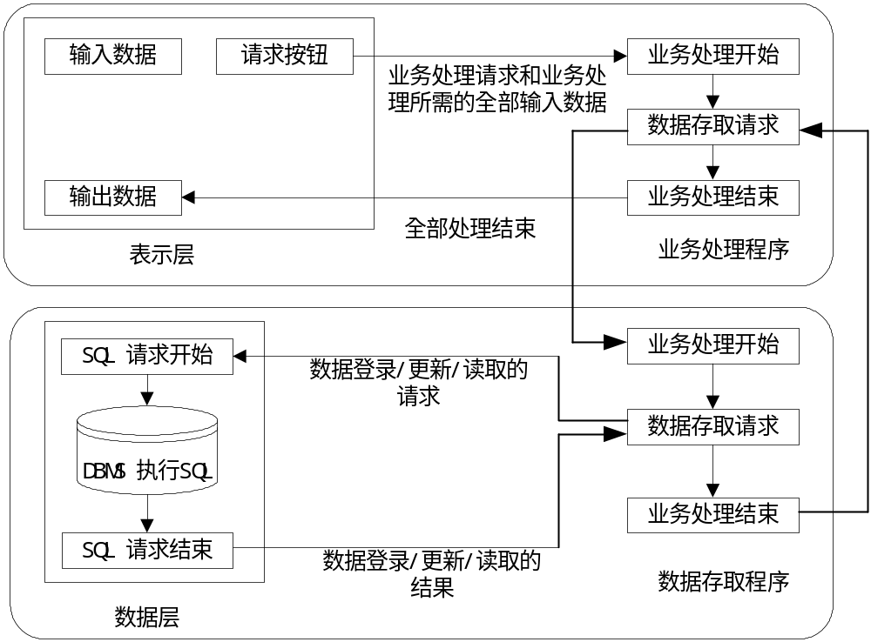
3.2 客户/服务器风格

Slide 35
3.2 客户/服务器风格
优点
  C/S 体系结构具有强大的数据操作和事务处理能力，模型思想简单，易于人们理解和接受。
  系统的客户应用程序和服务器构件分别运行在不同的计算机上，系统中每台服务器都可以适合各构件的要求，这对于硬件和软件的变化显示出极大的适应性和灵活性，而且易于对系统进行扩充和缩小。
  系统中的功能构件充分隔离，客户应用程序的开发集中于数据的显示和分析，而数据库服务器的开发则集中于数据的管理，不必在每一个新的应用程序中都要对一个DBMS进行编码。

Slide 36
3.2 客户/服务器风格
缺点
  开发成本较高
  客户端程序设计复杂
  信息内容和形式单一
  用户界面风格不一，使用繁杂，不利于推广使用
  软件移植困难
  软件维护和升级困难
  新技术不能轻易应用

Slide 37
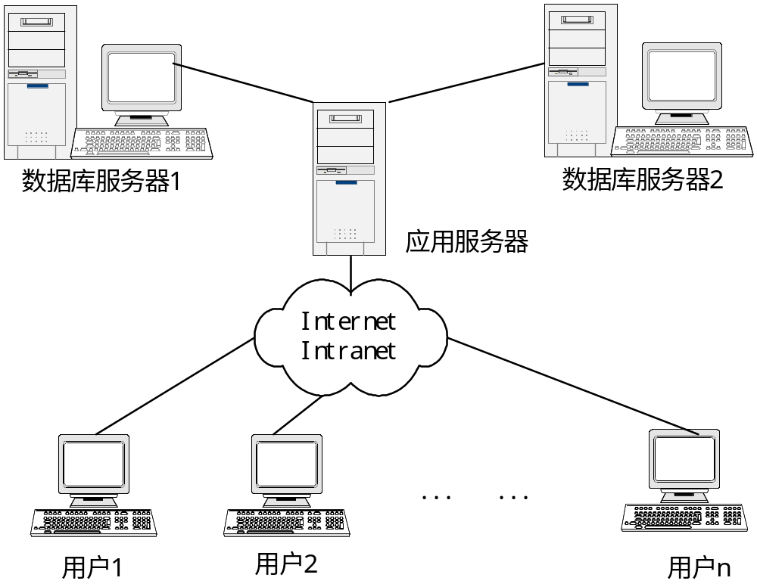
3.3 三层客户/服务器风格
三层（N层）C/S体系结构：在客户端和服务器之间加入一层（或多层）应用服务器
“瘦客户机”

Slide 38
3.3 三层客户/服务器风格
表示层：应用的用户接口部分，用于检查用户输入的数据，显示应用输出的数据。GUI
功能层：应用的本体，将具体的业务处理逻辑编程。
数据层：数据库管理系统，负责管理对数据库数据的读写。

Slide 39
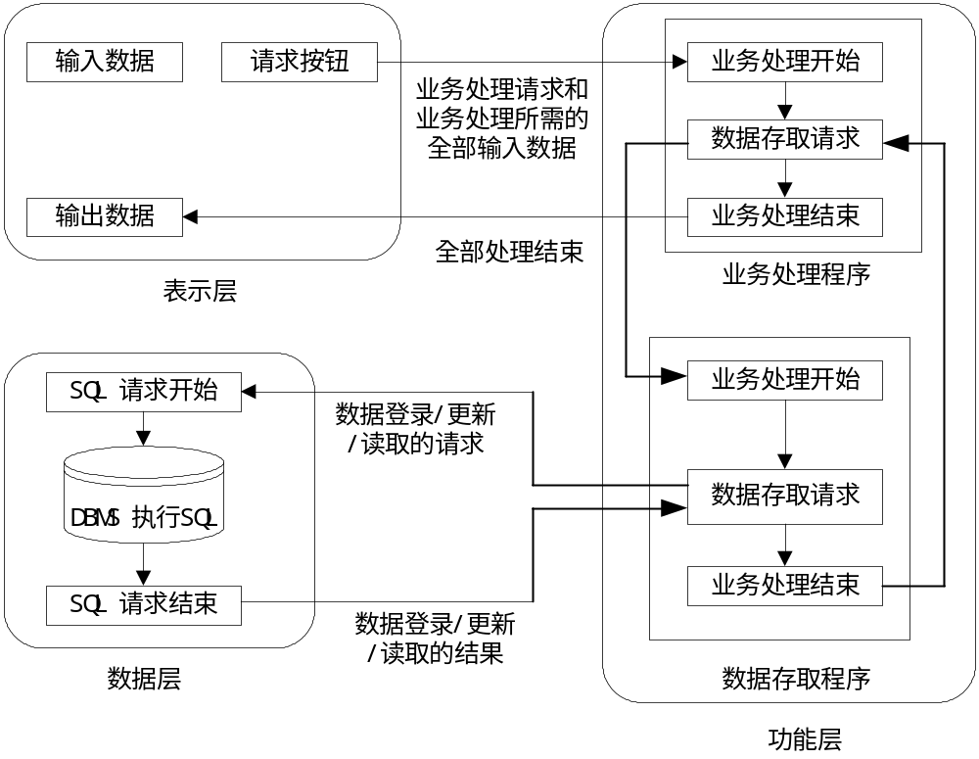
3.3 三层客户/服务器风格

Slide 40
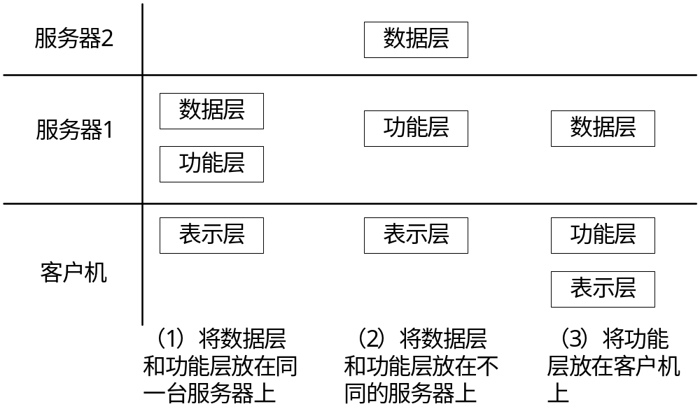
3.3 三层客户/服务器风格

Slide 41
3.3 三层客户/服务器风格
优点
  允许合理地划分三层结构的功能，使之在逻辑上保持相对独立性，能提高系统和软件的可维护性和可扩展性。
  允许更灵活有效地选用相应的平台和硬件系统，使之在处理负荷能力上与处理特性上分别适应于结构清晰的三层；并且这些平台和各个组成部分可以具有良好的可升级性和开放性。
  应用的各层可以并行开发，可以选择各自最适合的开发语言。
  利用功能层有效地隔离开表示层与数据层，未授权的用户难以绕过功能层而利用数据库工具或黑客手段去非法地访问数据层，为严格的安全管理奠定了坚实的基础。

Slide 42
3.3 三层客户/服务器风格
要注意的问题
  三层C/S结构各层间的通信效率若不高，即使分配给各层的硬件能力很强，其作为整体来说也达不到所要求的性能。
  设计时必须慎重考虑三层间的通信方法、通信频度及数据量。

Slide 43
3.3 三层客户/服务器风格
三层C/S结构应用实例

Slide 44
3.4 浏览器/服务器风格
浏览器/服务器（ Browser/Server ，B/S）风格就是C/S三层应用结构的一种实现方式，其具体结构为：浏览器/Web服务器/数据库服务器。
B/S体系结构主要是利用不断成熟的WWW浏览器技术，结合浏览器的多种脚本语言，用通用浏览器就实现了原来需要复杂的专用软件才能实现的强大功能，并节约了开发成本。从某种程度上来说，B/S结构是一种全新的软件体系结构。

Slide 45
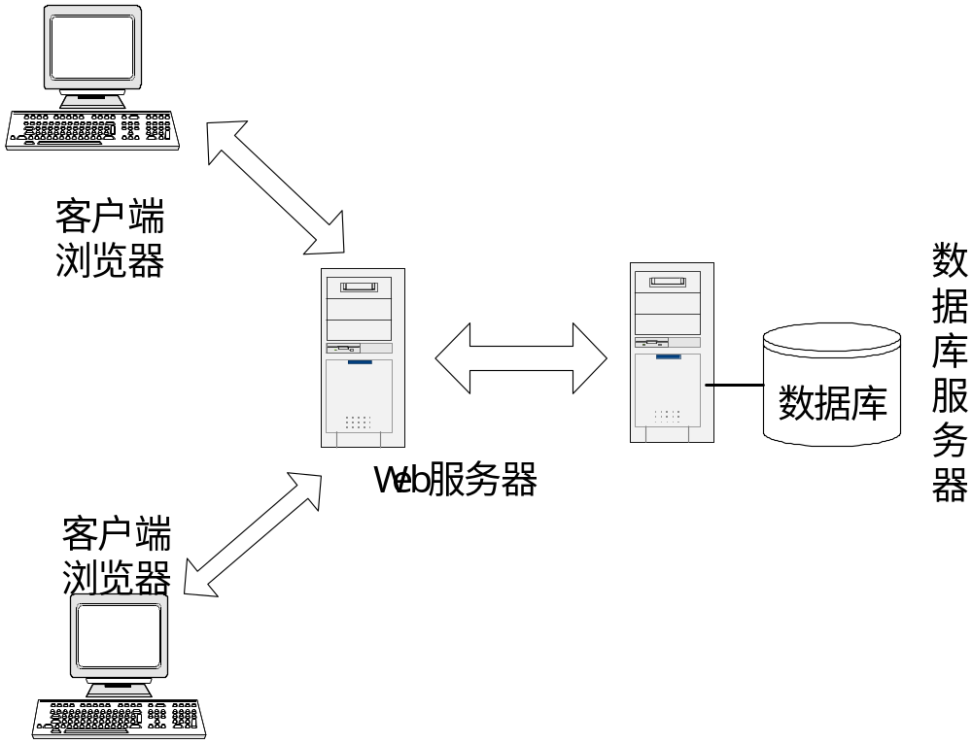
3.4 浏览器/服务器风格

Slide 46
3.4 浏览器/服务器风格
优点
  基于B/S体系结构的软件，系统安装、修改和维护全在服务器端解决。用户在使用系统时，仅仅需要一个浏览器就可运行全部的模块，真正达到了“零客户端”的功能，很容易在运行时自动升级。
  B/S体系结构还提供了异种机、异种网、异种应用服务的联机、联网、统一服务的最现实的开放性基础。

Slide 47
3.4 浏览器/服务器风格
缺点
  B/S体系结构缺乏对动态页面的支持能力，没有集成有效的数据库处理功能。
  B/S体系结构的系统扩展能力差，安全性难以控制。
  采用B/S体系结构的应用系统，在数据查询等响应速度上，要远远地低于C/S体系结构。
  B/S体系结构的数据提交一般以页面为单位，数据的动态交互性不强，不利于在线事务处理(OLTP)应用。

Slide 48
3.5 公共对象请求代理体系结构
公共对象请求代理结构CORBA（Common Object Request Broker Architecture）
  由OMG制定的工业标准，异构、分布式环境
  一种独立于语言和软件/硬件平台的软件构件模型
  CORBA主要由对象请求代理ORB 、对象服务、通用服务等组成。
    对象请求代理：实现互操作性，处理对象之间的消息分布
    对象服务：实现基本的对象创建和管理功能
    通用服务：实现通用功能

Slide 49
3.5 公共对象请求代理体系结构
  对象请求代理
    在CORBA中，所有的通信都通过ORB进行，因而无论一个对象是本地的还是远程的，对于与之进行通信的其他对象来说都是等价的。
    ORB独立于实现对象的特定平台与技术，客户程序无需知道如何与对象通信、如何激活对象、对象如何实现、如何查找对象。
  ORB规定了分布对象的接口定义和语言映射、实现了对象间的透明通信和互操作。

Slide 50
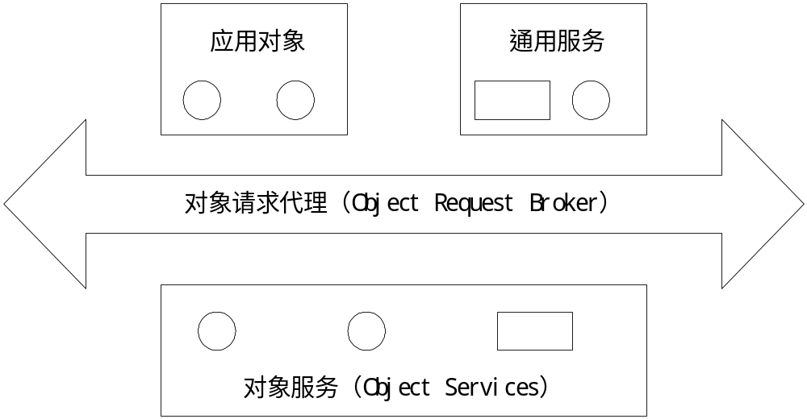
3.5 公共对象请求代理体系结构

Slide 51
3.5 公共对象请求代理体系结构
CORBA技术规范
接口定义语言（IDL）
  CORBA利用IDL统一地描述服务器对象（向调用者提供服务的对象）的接口。它为客户对象（发出服务请求的对象）提供了语言的独立性，因为客户对象只需了解服务器对象的IDL接口，不必知道其编程语言。
  IDL语言是CORBA规范中定义的一种中性语言，它用来描述对象的接口，而不涉及对象的具体实现。

Slide 52
3.5 公共对象请求代理体系结构
CORBA技术规范
接口池（IR）
  CORBA的接口池包括了分布计算环境中所有可用的服务器对象的接口表示。它使动态搜索可用服务器的接口、动态构造请求及参数成为可能。
动态调用接口（DII）
  CORBA的动态调用接口提供了一些标准函数以供客户对象动态创建请求、动态构造请求参数。客户对象将动态调用接口与接口池配合使用可实现服务器对象接口的动态搜索、请求及参数的动态构造与动态发送。

Slide 53
3.5 公共对象请求代理体系结构
CORBA技术规范
对象适配器（OA）
  在CORBA中，对象适配器用于屏蔽ORB内核的实现细节，为服务器对象的实现者提供抽象接口，以便他们使用ORB内部的某些功能。

Slide 54
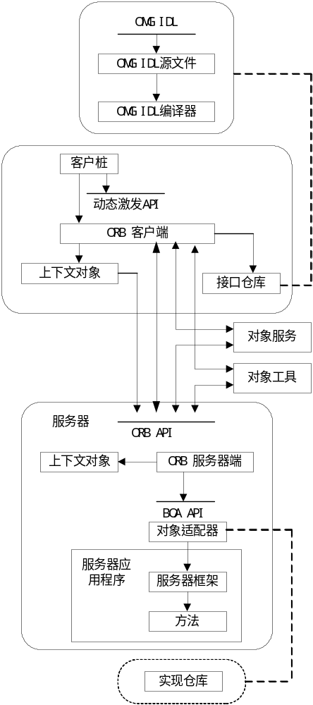
3.5 公共对象请求代理体系结构

Slide 55
3.5 公共对象请求代理体系结构
特点
  引入中间件作为事务代理，完成客户机向服务对象方（Server）提出的业务请求。
  实现客户与服务对象的完全分开，客户不需要了解服务对象的实现过程以及具体位置。
  提供软总线（软件总线）机制，使得在任何环境下、采用任何语言开发的软件只要符合接口规范的定义，均能够集成到分布式系统中。
  CORBA规范软件系统采用面向对象的软件实现方法开发应用系统，实现对象内部细节的完整封装，保留对象方法的对外接口定义。

Slide 56
3.6 正交软件体系结构
软件进化（升级）
正交软件体系结构的基本思想：把系统的结构按功能的正交相关性，垂直分割为多个线索，线索又分为多个层次，每个线索由多个具有不同层次的功能和不同抽象水平的构件构成。

Slide 57
3.6 正交软件体系结构
正交软件体系结构
  由组织层和线索的构件构成。
  层是由一组具有相同抽象级别的构件构成。
  线索是子系统的特例，它是由完成不同层次功能的构件组成（通过相互调用来关联），每一条线索完成整个系统中相对独立的一部分功能。
  每一条线索的实现与其他线索的实现无关或关联很少，在同一层中的构件之间是不存在相互调用的。
如果线索是相互独立的，即不同线索中的构件之间没有相互调用，那么这个结构就是完全正交的。

Slide 58
3.6 正交软件体系结构
特征
  正交软件体系结构由完成不同功能的n（n>1）个线索（子系统）组成；
  系统具有m（m>1）个不同抽象级别的层；
  线索之间是相互独立的（正交的）；
  系统有一个公共驱动层（一般为最高层）和公共数据结构（一般为最低层）。

Slide 59
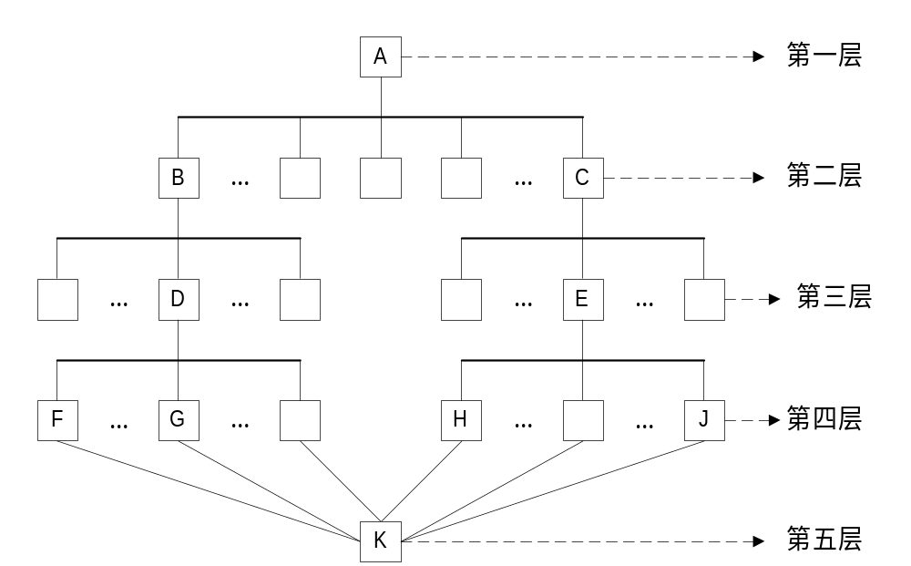
3.6 正交软件体系结构

Slide 60
3.6 正交软件体系结构
优点
  结构清晰，易于理解。
  易修改，可维护性强。
  可移植性强，重用粒度大。

Slide 61
3.6 正交软件体系结构
正交软件体系结构的实例

Slide 62
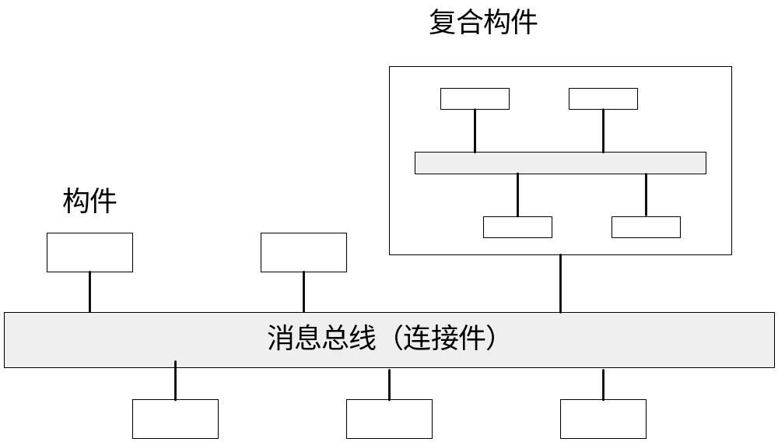
3.7 基于层次消息总线的体系结构
层次消息总线HMB

Slide 63
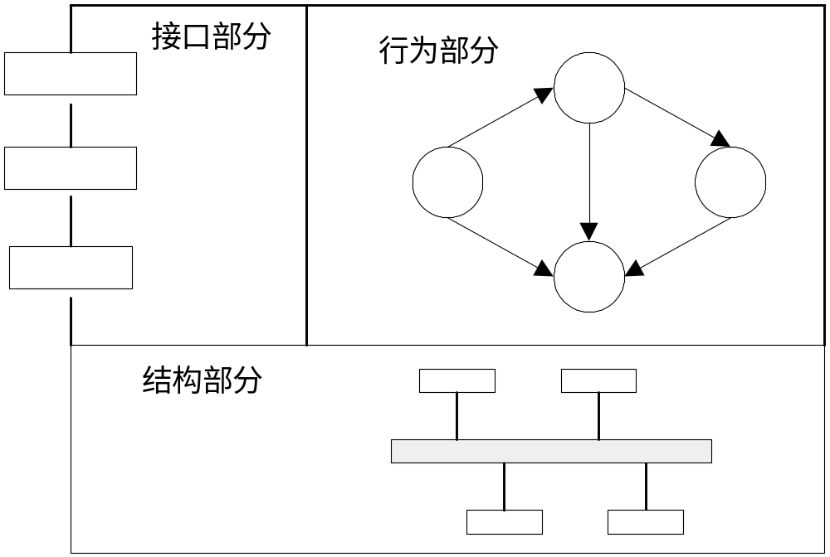
3.7 基于层次消息总线的体系结构
HMB风格的构件模型：接口、静态结构、动态行为

Slide 64
3.7 基于层次消息总线的体系结构
构件接口
  HMB风格的构件接口是一种基于消息的互联接口，可以较好地支持体系结构设计。构件之间通过消息进行通讯，接口定义了构件发出和接收的消息集合。
  HMB风格的构件接口的两个特点
  当某个事件发生后，系统或构件发出相应的消息，消息总线负责把该消息传递到此消息感兴趣的构件。
  按照响应方式的不同，消息可分为同步消息和异步消息。

Slide 65
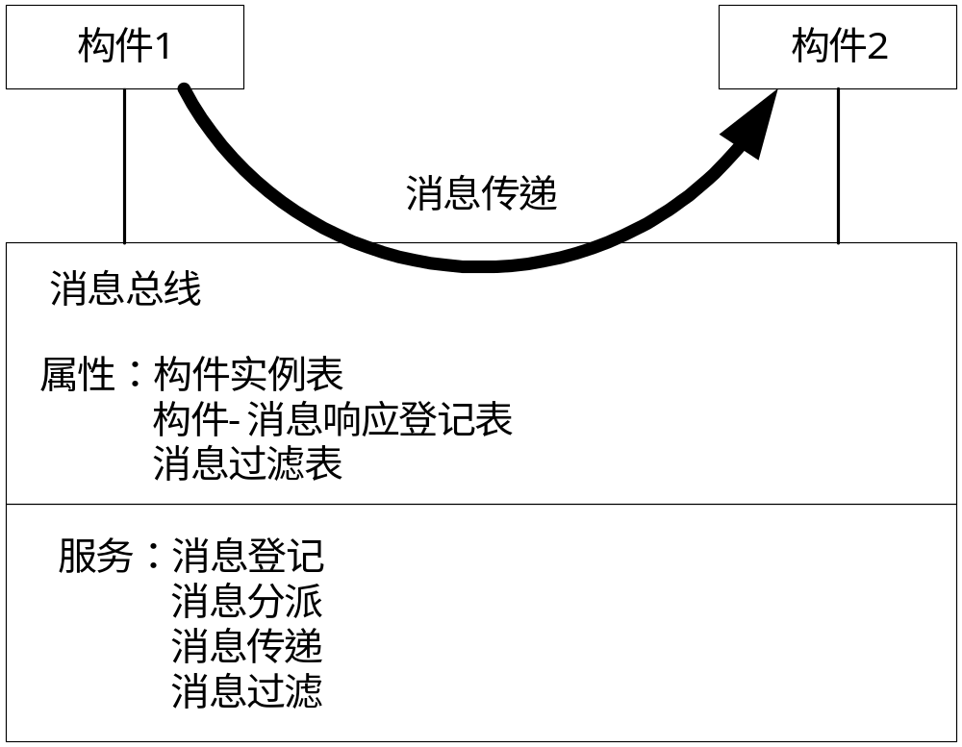
3.7 基于层次消息总线的体系结构
消息总线

Slide 66
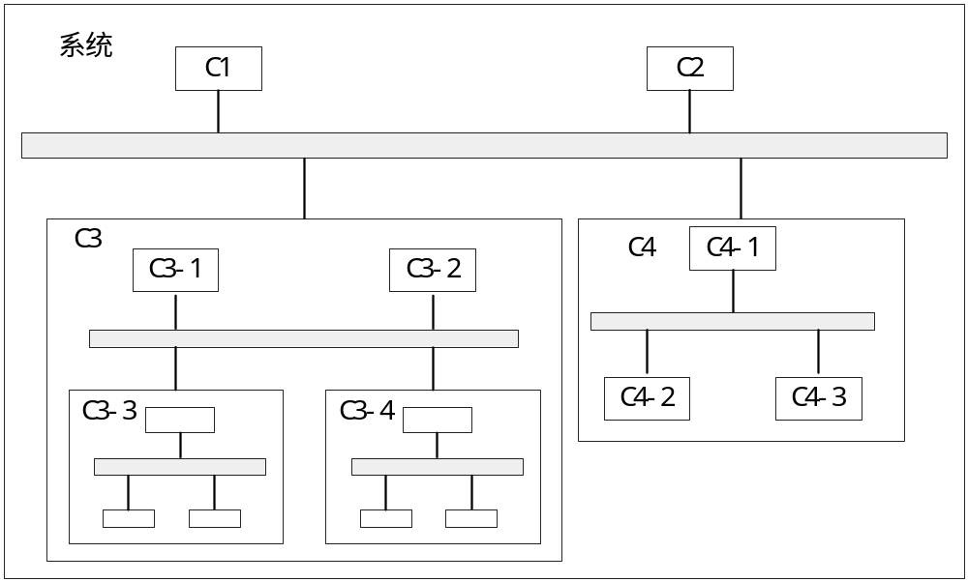
3.7 基于层次消息总线的体系结构
构件静态结构

Slide 67
3.7 基于层次消息总线的体系结构
构件动态行为
  构件的行为就由外来消息的类型唯一确定，即一个消息和构件的某个操作之间存在着固定的对应关系。对于这类构件，可以认为构件只有一个状态，或者在每次对消息响应之前，构件处于初始状态。
  更通常的情况是，构件的行为同时受外来消息类型和自身当前所处状态的影响。 带输入的有限状态机

Slide 68
3.7 基于层次消息总线的体系结构
运行时刻的系统演化
  动态增加或删除构件
  动态改变构件响应的消息类型
  消息过滤

Slide 69
3.8 异构结构风格
为什么要使用异构结构？
  不同的结构有不同的处理能力的强项和弱点，一个系统的体系结构应该根据实际需要进行选择，以解决实际问题。
  关于软件包、框架、通信以及其他一些体系结构上的问题，目前存在多种标准。
  实际工作中，我们总会遇到一些遗留下来的代码，它们仍有效用，但是却与新系统有某种程度上的不协调。
  即使在某一单位中，规定了共享共同的软件包或相互关系的一些标准，仍会存在解释或表示习惯上的不同。

Slide 70
3.8 异构结构风格
异构体系结构的组合方式有很多种，例如，可以采用平行的方式，即根据软件各个子系统的结构、功能和性能，为每个/类子系统选择相应的体系结构。
举例：设计某省工商行政管理系统时，根据子系统的功能把所有子系统划分为两大类，分别是数据处理类和查询类。然后根据子系统的功能选择相应的体系结构，为数据处理类子系统选择了C/S结构，为查询类子系统选择了B/S结构

Slide 71
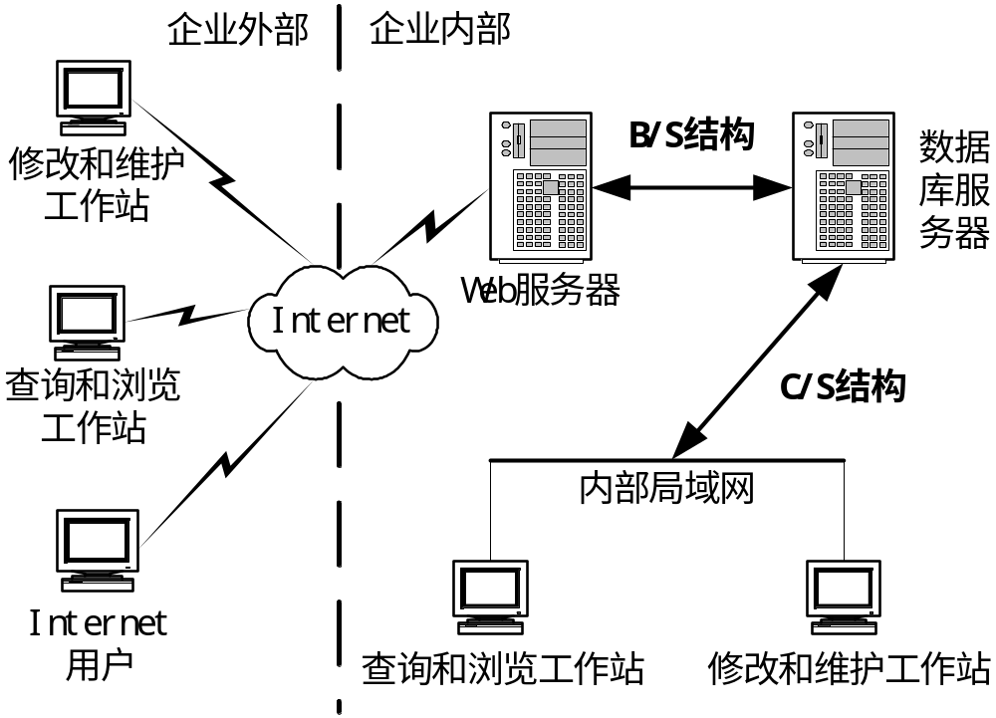
3.8 异构结构风格
C/S与B/S混合之内外有别模型

Slide 72
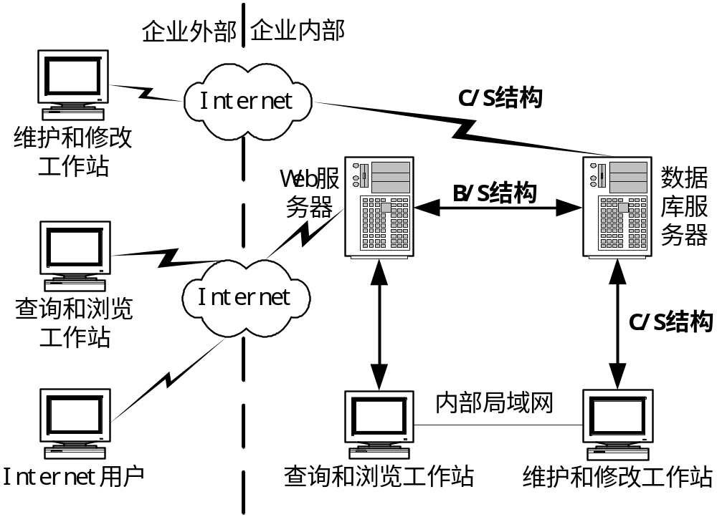
3.8 异构结构风格
C/S与B/S混合之查改有别模型

Slide 73
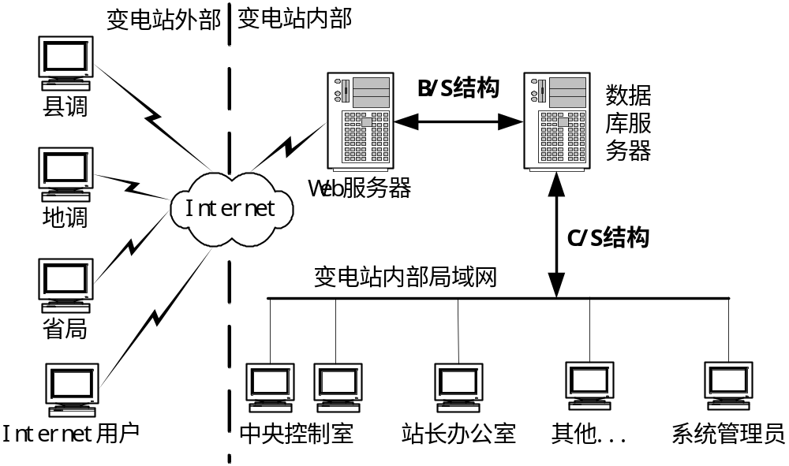
3.8 异构结构风格
异构实例

Slide 74
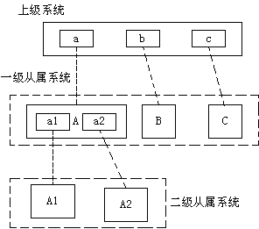
3.9 SIS体系结构风格
互连系统构成的系统（SIS）
  上级系统、从属系统

Slide 75
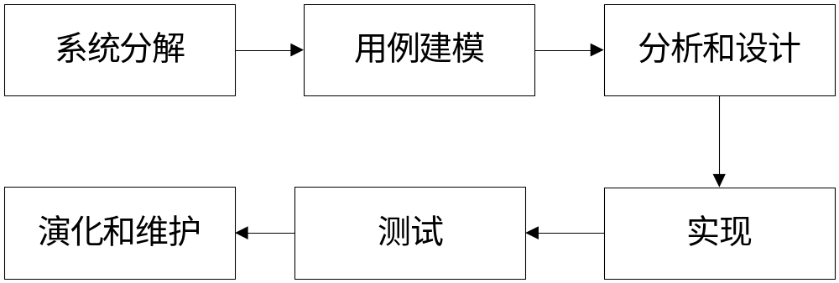
3.9 SIS体系结构风格
基于SASIS的软件过程

Slide 76
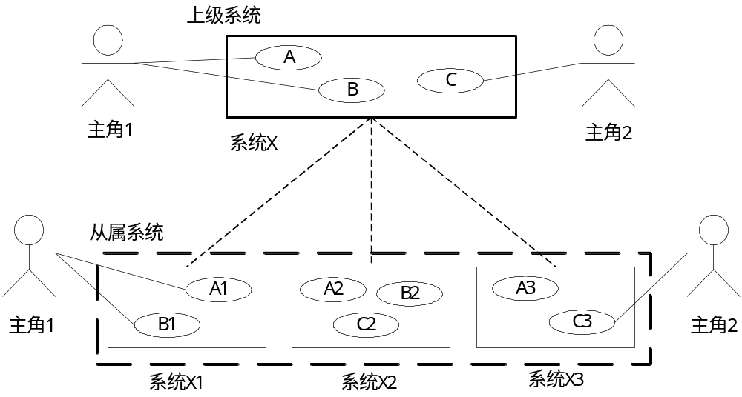
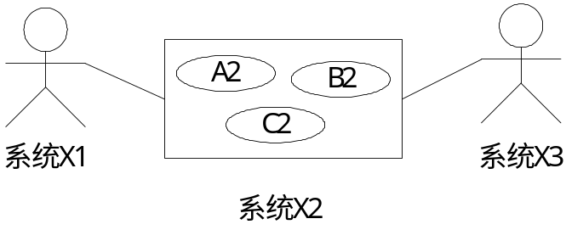
3.9 SIS体系结构风格

Slide 77
3.9 SIS体系结构风格
SASIS的应用范围
SASIS的优点和缺点

Slide 78
3.10 特定领域软件体系结构
定义
  Hayes-Roth：DSSA就是专用于一类特定类型的任务（领域）的、在整个领域中能有效地使用的、为成功构造应用系统限定了标准的组合结构的软件构件的集合。
  Tracz：DSSA就是一个特定的问题领域中支持一组应用的领域模型、参考需求、参考体系结构等组成的开发基础，其目标就是支持在一个特定领域中多个应用的生成。

Slide 79
3.10 特定领域软件体系结构
  垂直域：定义了一个特定的系统族，包含整个系统族内的多个系统，结果是在该领域中可作为系统的可行解决方案的一个通用软件体系结构。
  水平域：定义了在多个系统和多个系统族中功能区域的共有部分，在子系统级上涵盖多个系统族的特定部分功能，无法为系统提供完整的通用体系结构。

Slide 80

3.10 特定领域软件体系结构
基本活动
        领域分析
        领域设计
        领域实现

Slide 81
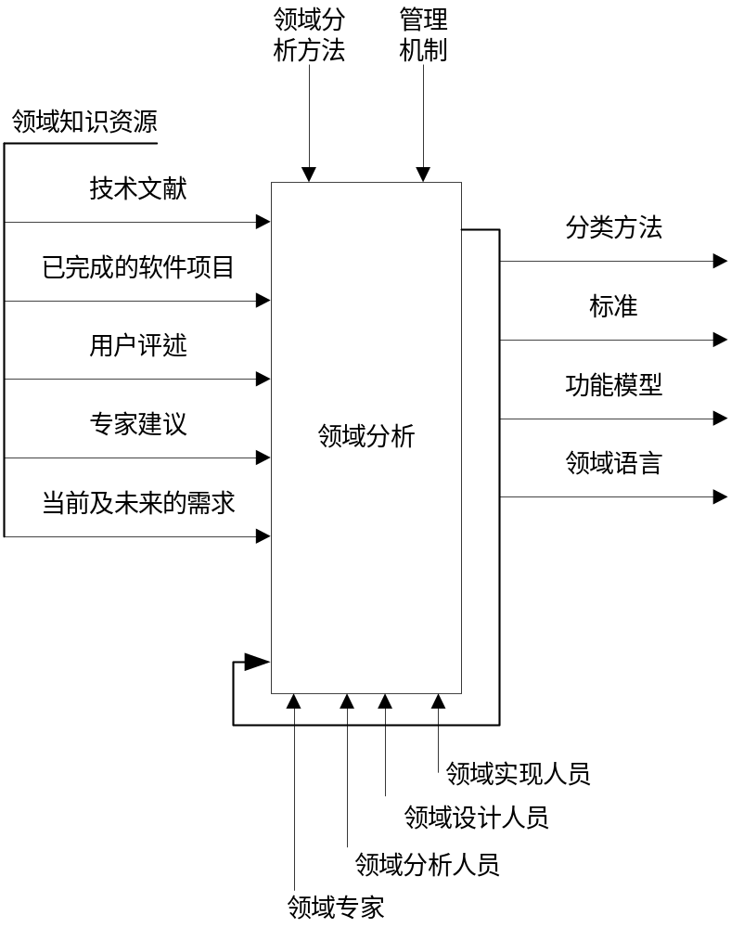
3.10 特定领域软件体系结构

Slide 82
3.10 特定领域软件体系结构
参与DSSA的人员
  领域专家
  领域分析人员
  领域设计人员
  领域实现人员

Slide 83
3.10 特定领域软件体系结构
DSSA建立过程
  定义领域范围；
  定义领域特定的元素；
  定义领域特定的设计和实现需求约束；
  定义领域模型和体系结构；
  产生、搜集可重用的产品单元。

Slide 84
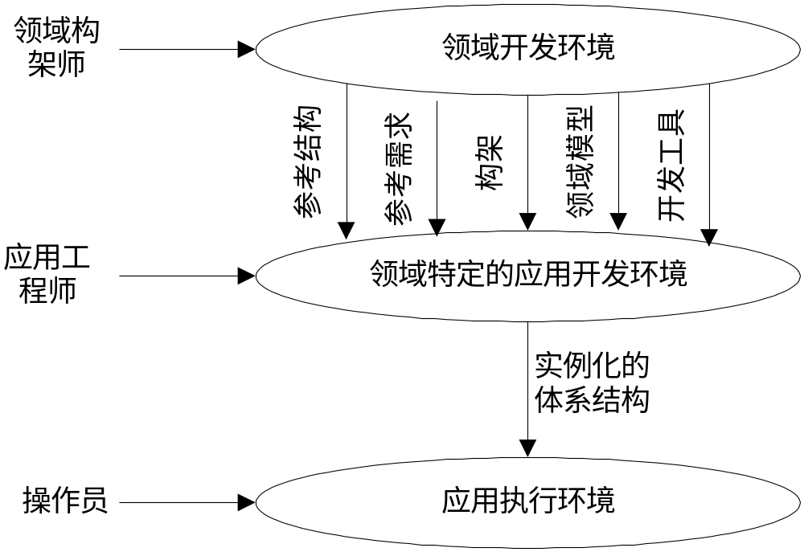
3.10 特定领域软件体系结构
三层次系统模型

Slide 85
3.10 特定领域软件体系结构
DSSA和体系结构风格的比较
  DSSA以问题域为出发点，体系结构风格以解决域为出发点。
  DSSA只对某一个领域进行设计专家知识的提取、存储和组织，但可以同时使用多种体系结构风格；而在某个体系结构风格中进行体系结构设计专家知识的组织时，可以将提取的公共结构和设计方法扩展到多个应用领域。
  DSSA通常选用一个或多个适合所研究领域的体系结构风格，并设计一个该领域专用的体系结构分析设计工具。
  体系结构风格的定义和该风格应用的领域是直交的，提取的设计知识比用DSSA提取的设计专家知识的应用范围要广。
  DSSA和体系结构风格是互为补充的两种技术。

Slide 86
本章作业与思考题
描述几种经典软件体系结构风格，并比较其优缺点。
试分析和比较B/S，二层C/S和三层C/S，指出各自的优点和缺点。
在软件开发中，采用异构结构有什么好处，其负面影响有哪些？
SIS和DSSA分别用在哪些场合？

Slide 87
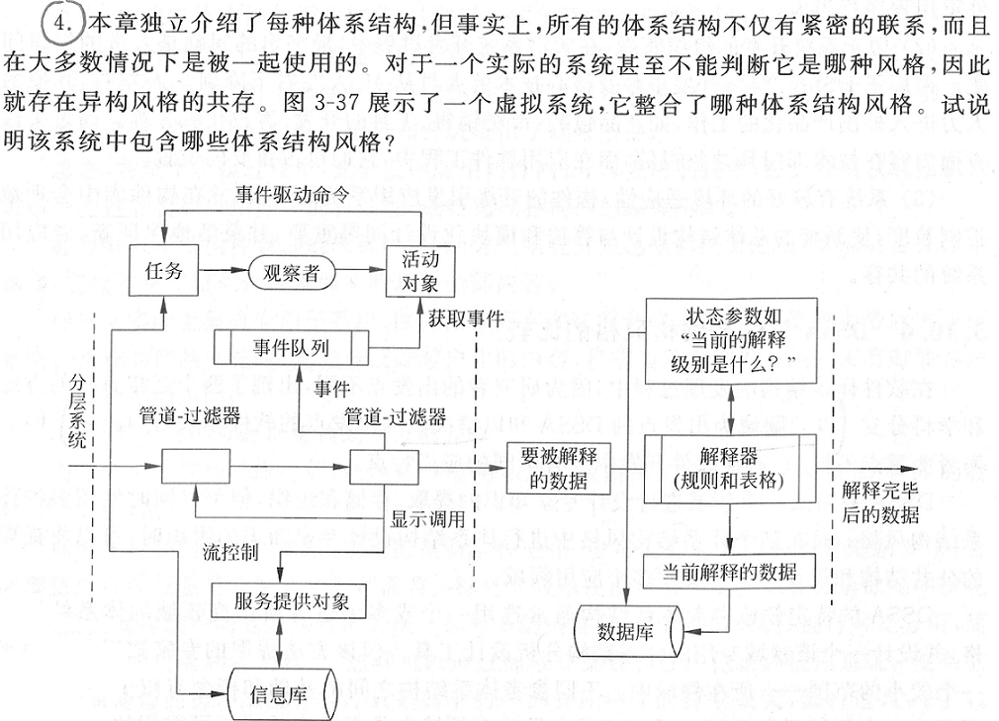
本章作业与思考题
思考题4

Slide 88
本章作业与思考题
自学完成：思考题3、7

